Slide 1
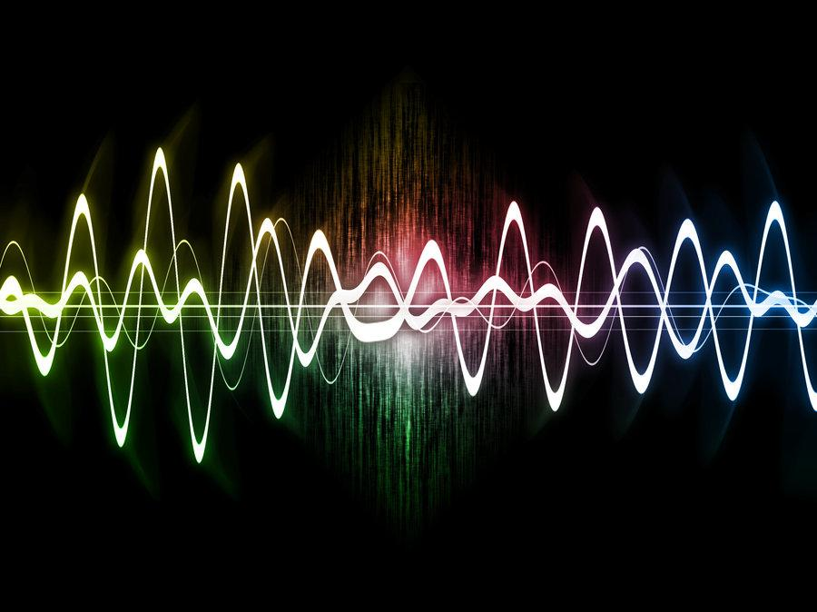
Общероссийский фестиваль исследовательских
и творческих работ учащихся «Портфолио ученика»
ФИЗИКА ШУМА
Автор:
Осипова Анна, 11 «А» класс
школа-интернат № 26 ст. Нижнеудинск
2014 г
Notes:
Предмет исследования: действие шумов на организм человека.

Slide 2

Задачи
1. Найти, изучить и систематизировать информацию по выбранной теме
2. Рассмотреть физические характеристики звука и шума
3. Собрать шумомер
4. Провести социологический опрос
5. Экспериментально определить шумовое загрязнение
Notes:
Гипотеза: шум вреден не всегда

Slide 3
Результаты анкетирования
1. На уроках шум мешает практически половине учеников и большинству учителей.
2. На переменах шум, в основном, не мешает ни ученикам, ни учителям.
3. И учащиеся, и педагоги единодушны во мнении, что чем меньше наполняемость класса, тем тише на уроках.
Notes:
Информированность населения о вреде шума, на мой взгляд, недостаточная

Slide 4
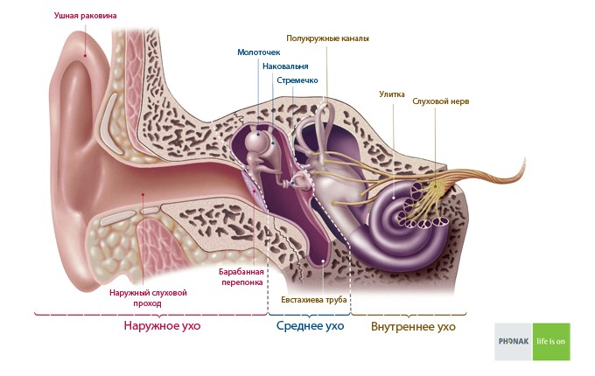
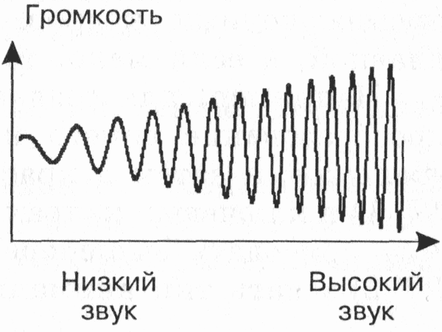

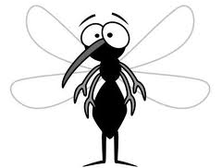
Возникновение слуховых ощущений
220
Характеристики звука
Громкость
Высота
Тембр
500-600
Notes:
Звуковая волна поступая в слуховой проход, ударяется о барабанную перепонку, последняя начинает вибрировать. Затем через молоточек, наковальню и стремечко колебания передаются в жидкость внутреннего уха, там особые (волосковые) клетки преобразуют вибрацию в электрические импульсы, передаваемые слуховым нервом в мозг, где в конечном итоге у человека возникают слуховые ощущения. Частота взмахов у шмеля составляет 220 взмахов в секунду, а у комара – 500-600. Поэтому полет шмеля сопровождается низким звуком (жужжанием), а полет комара – высоким (писком).

Slide 5

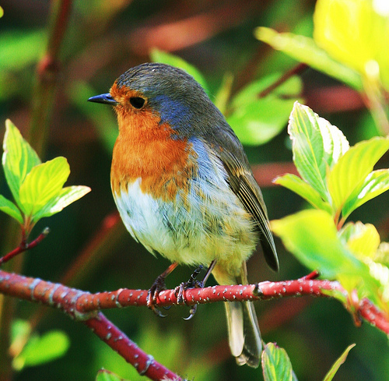

Шумовое воздействие
60 дБ
20 дБ
Интенсивное
воздействие
Очень слабое воздействие

Slide 6
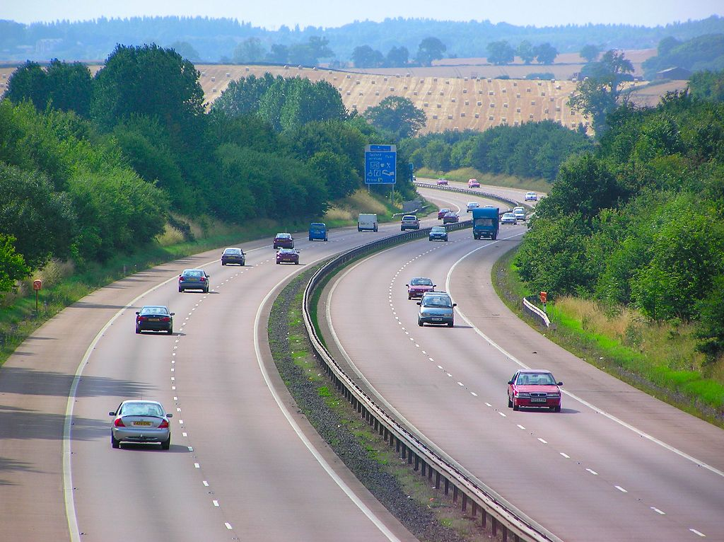
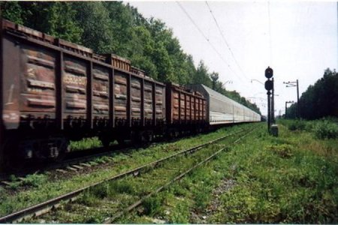
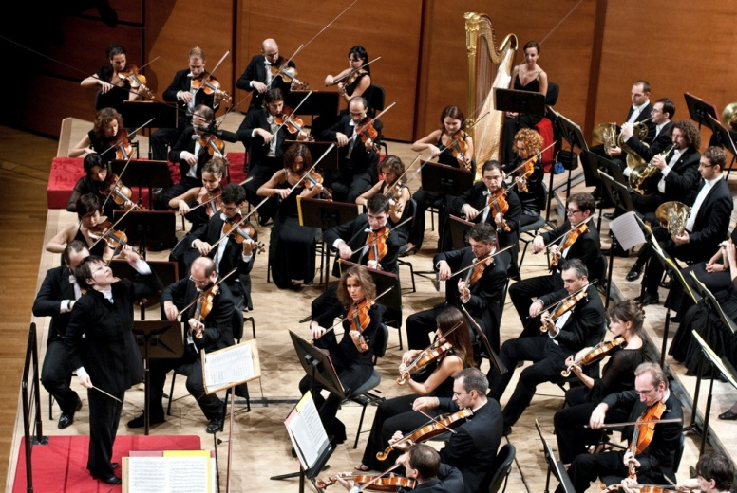
Скоростная автомагистраль, телевизор (70 дБ)
80 дБ
Раздражающее действие
До 15 метров
Возможна угроза для слуха !!!
80 дБ

Slide 7
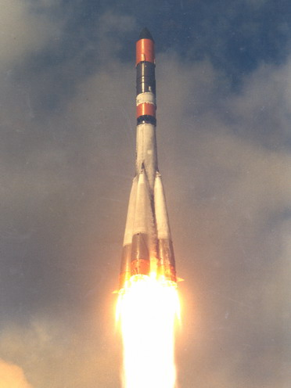
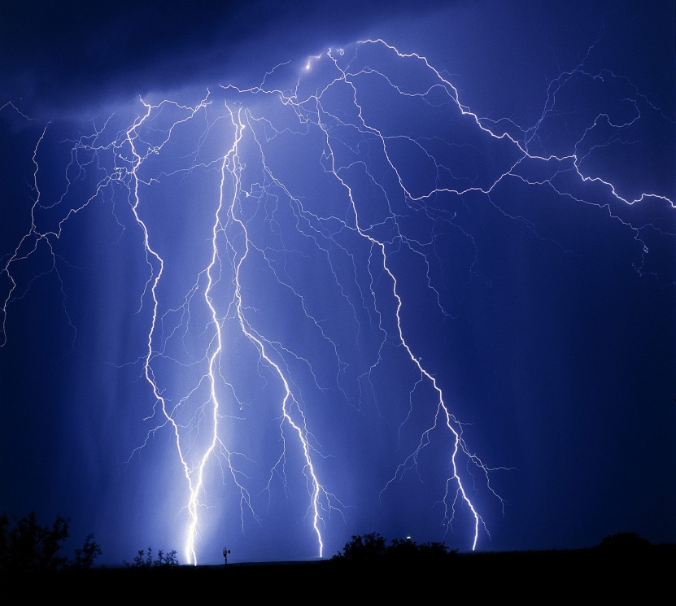
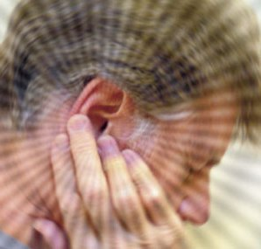
Болевой порог человека !
Удар грома, рок-музыка (120 дБ)
150 дБ
Болевые
ощущения
Разрыв
барабанных
перепонок

Slide 8
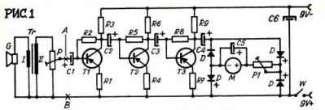
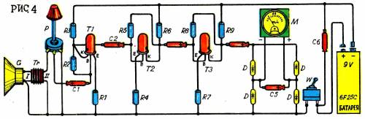
Шумомер
Принципиальная электрическая схема шумомера
Монтажная схема шумомера

Slide 9
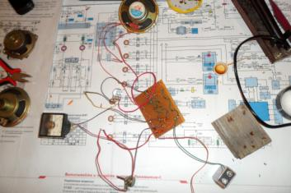
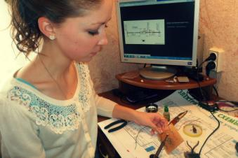
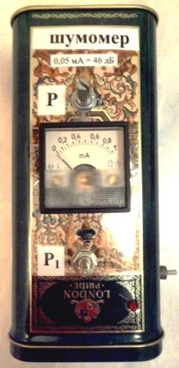
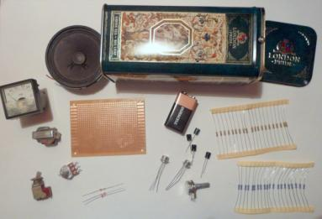
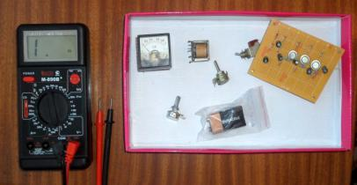
Шумомер
Автор работы
Детали, собранные по схеме
Готовый прибор
Необходимые детали

Slide 10
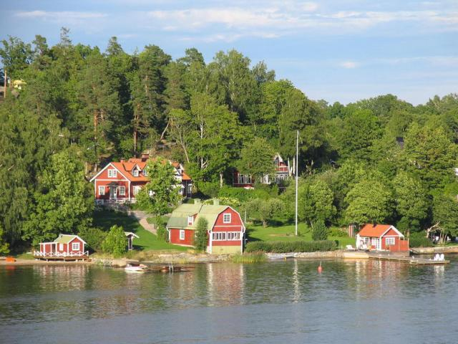


ВЫВОДЫ
1.Шумовое загрязнение – очень серьезная проблема.
2.Шум оказывает разрушительное воздействие на весь организм человека. 3.Решение проблемы шумового загрязнения требует всеобщего участия.
Спокойный пригород
(50 дБ)
Слабое воздействие на слух
Оживлённая городская улица
(90 дБ)
Угроза для слуха
Все на природу!
Notes:
Проектный продукт: памятка «Осторожно, шум!». Влияние шума на организм достаточно многогранно. Следует избегать его вредных воздействий.

